Slide 1




项目名称：“智饷”高校智慧食堂智能移动平台
团队成员：蔡雨轩、郑皓文、姬浩轩、黄牧语、王培霄
负责人： 蔡雨轩
汇报人： 郑皓文
中央财经大学创新创业比赛
主赛道 创意组 人工智能+

Slide 2
“智饷”高校智慧食堂智能移动平台
PART03
商业化可行性
PART02
我们的创新点
PART04
现状
PART01
现有市场
PART05
代码展示

Slide 3
“智饷”高校智慧食堂智能移动平台
PART03
商业化可行性
PART02
我们的创新点
PART04
现状
PART01
现有市场
PART05
代码展示

Slide 4
目录
content

Slide 5
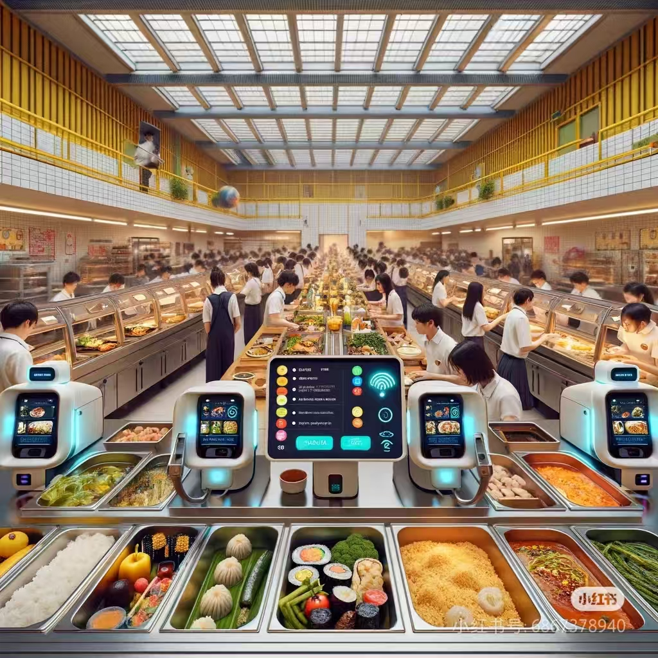
PART01
现有市场
PART02
最大挫折
目录
content
目录
content
PART03
猎豹与哪吒
PART04
企业发展战略定位
PART05
相关解决办法及意见

Slide 6
PART01
现有市场
PART02
最大挫折
目录
content
目录
content
PART03
猎豹与哪吒
PART04
企业发展战略定位
PART05
相关解决办法及意见

Slide 7
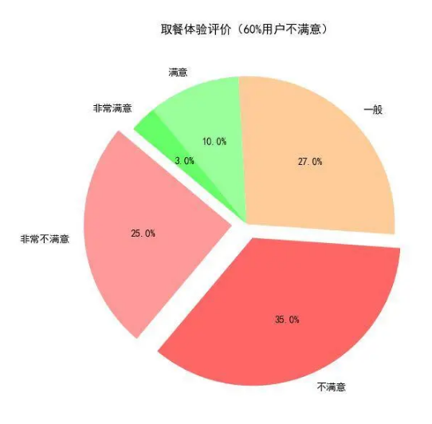
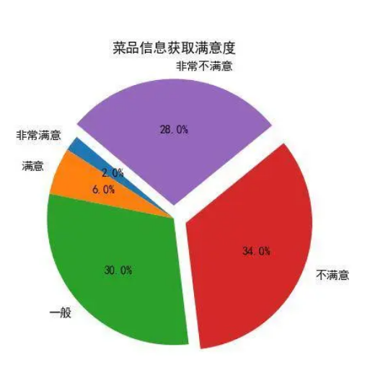
1、传统食堂运营效率低
排队时间长，传统食堂常因高峰期排队导致就餐效率低下，时常出现叫号无回应、座位紧张等现象，学生体验差。
2、用户体验不足
信息不透明：学生无法提前了解菜品信息，选择有限，形成信息隔膜。
取餐流程繁琐：传统取餐方式缺乏指引，学生在取餐过程中容易产生混乱。
缺乏信息交流平台：学生缺乏信息交流渠道，食堂信息无法大规模流通，导致学生对菜品、座位、服务等评价获取和反馈较少，难以做出优质用餐选择。
3、数字化水平低
许多高校食堂尚未实现线上订餐、自助取餐等数字化功能，无法满足学生对便捷性的需求。

Slide 8
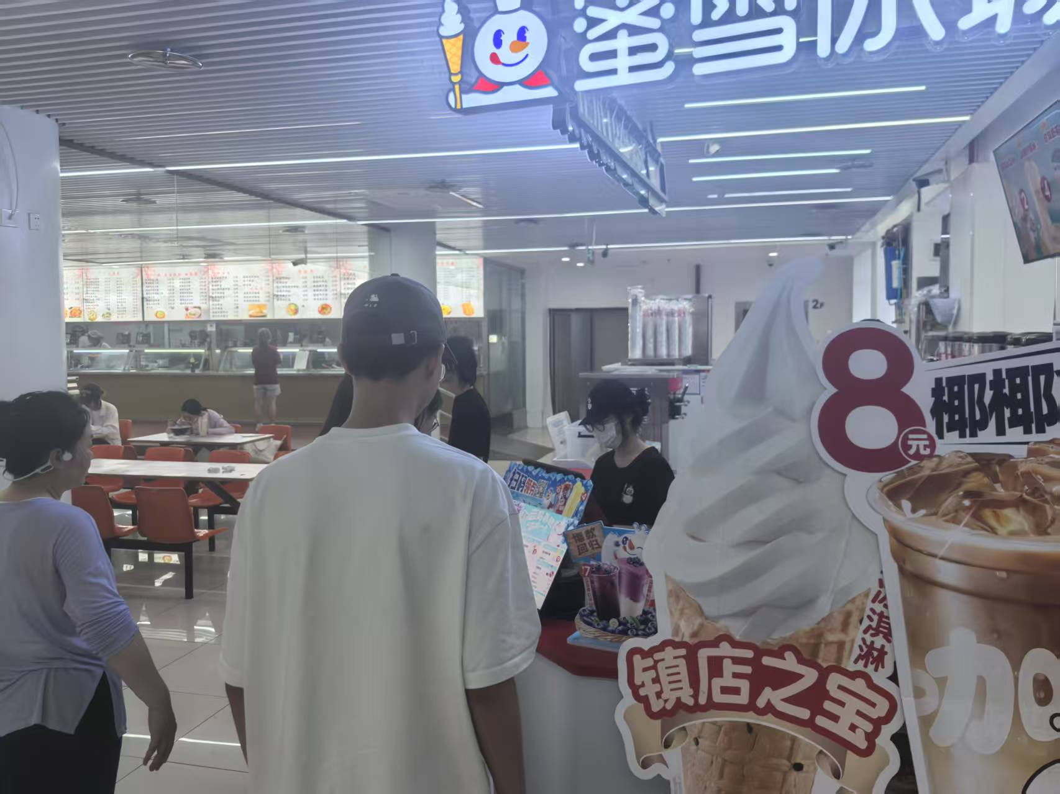
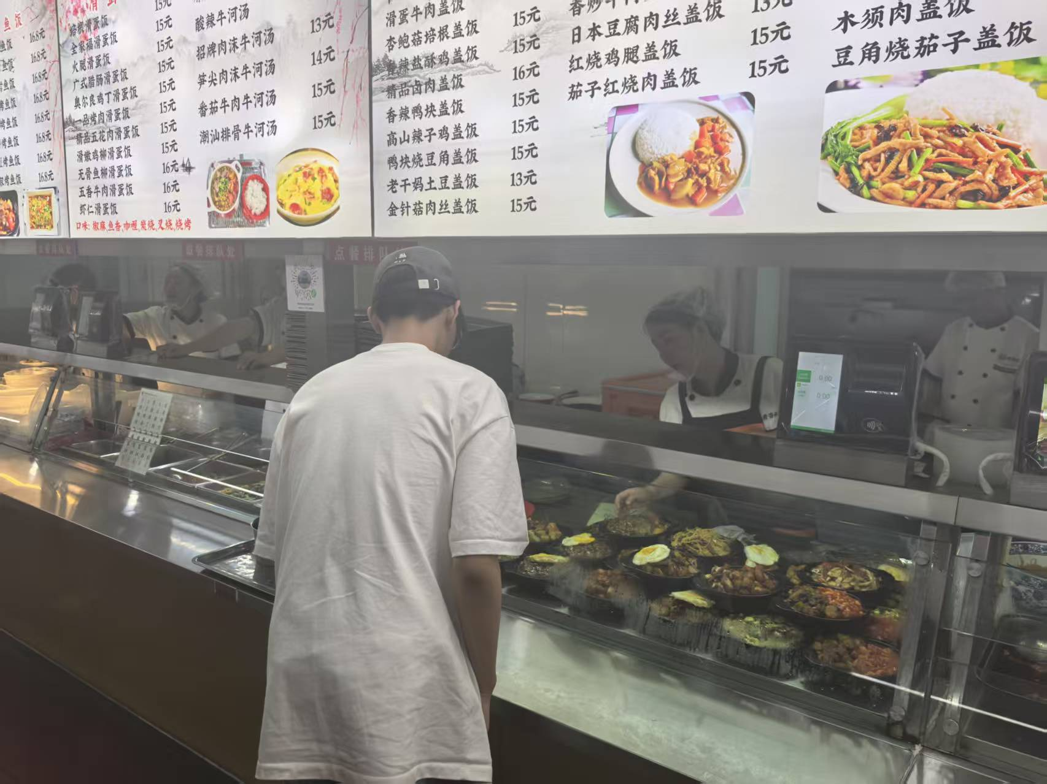
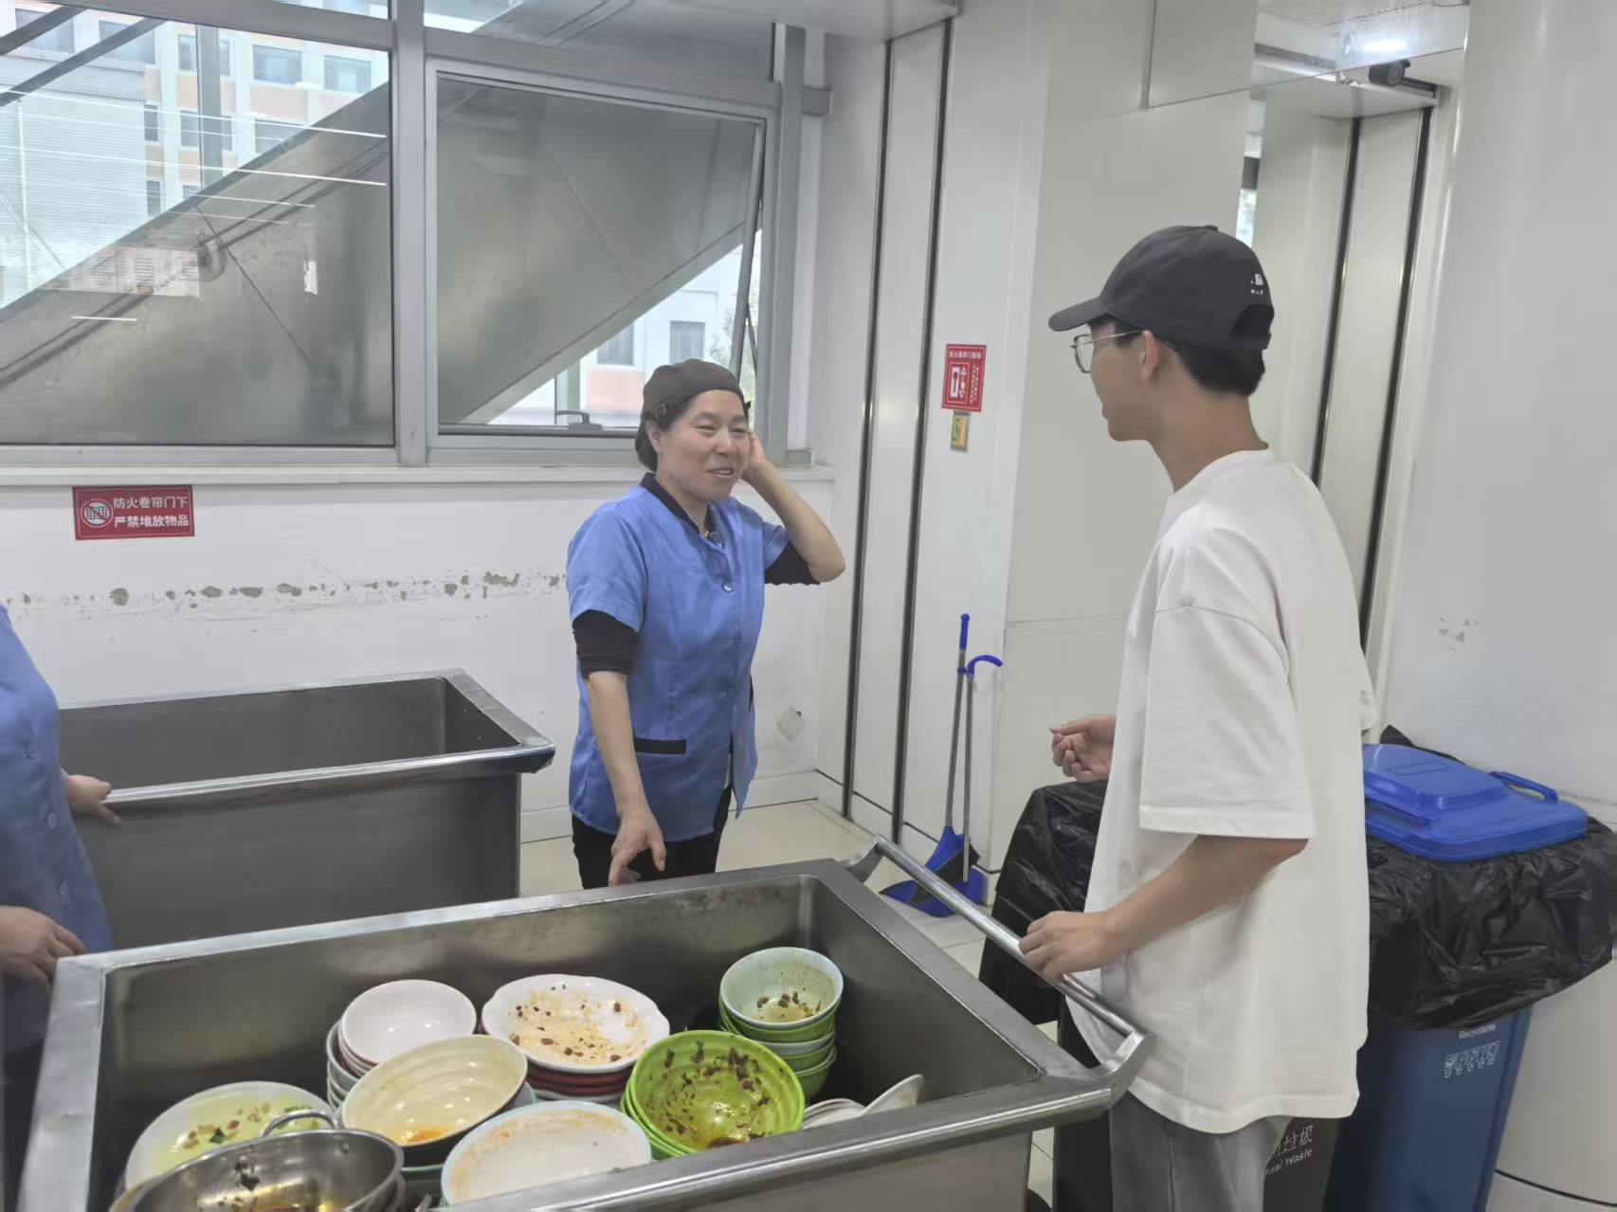
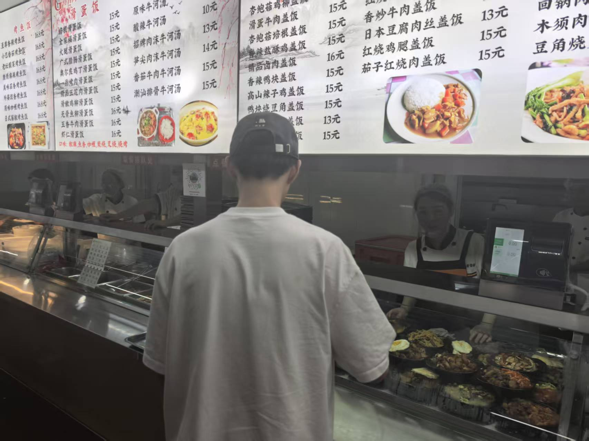
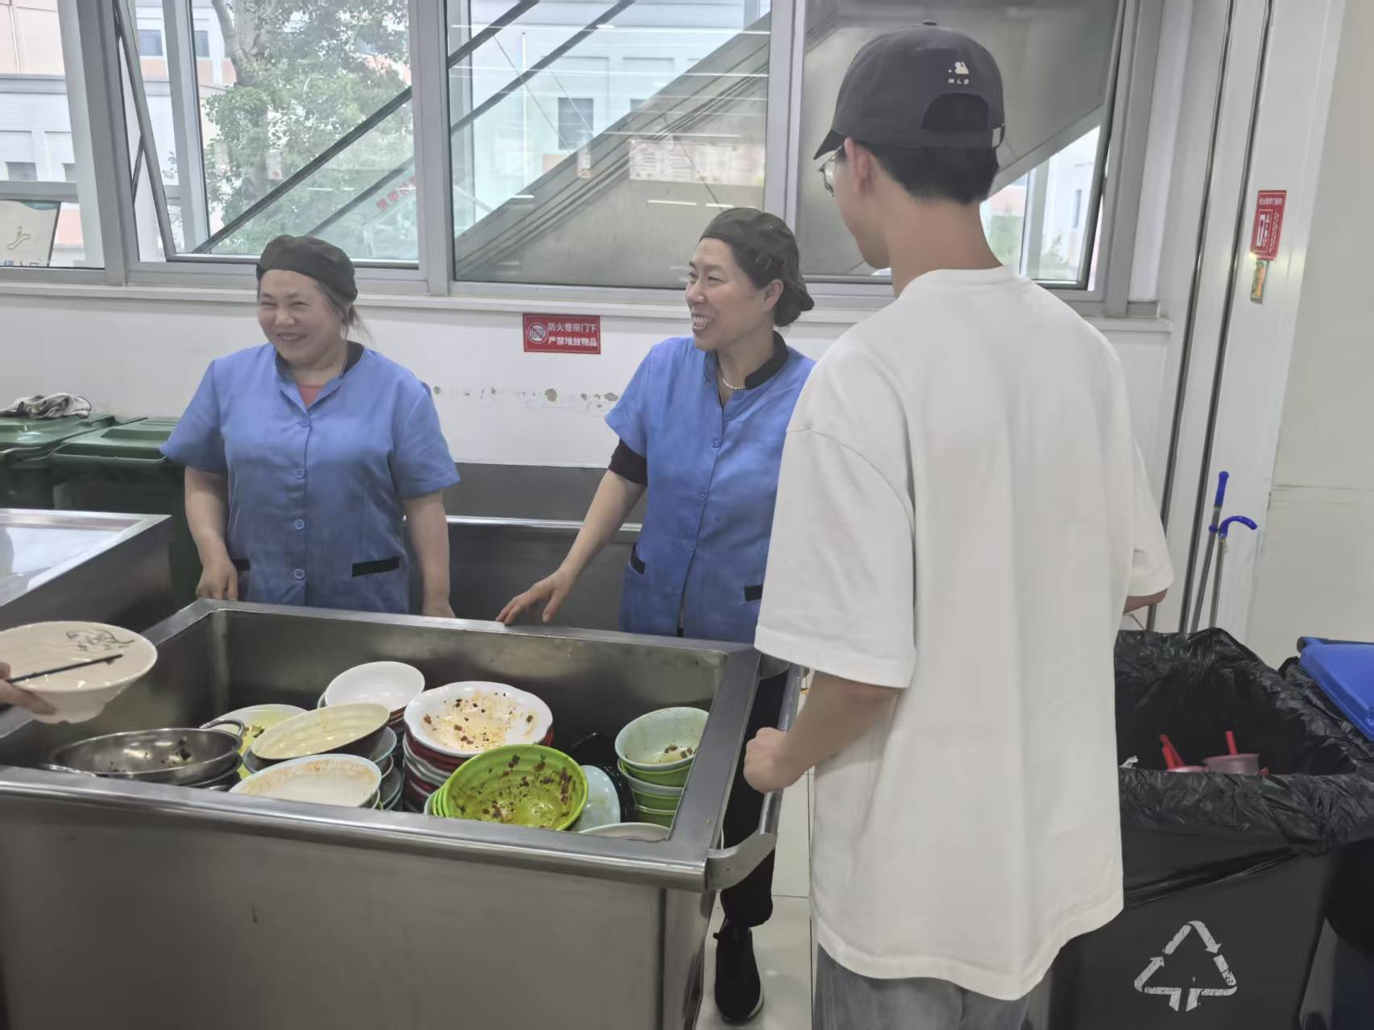
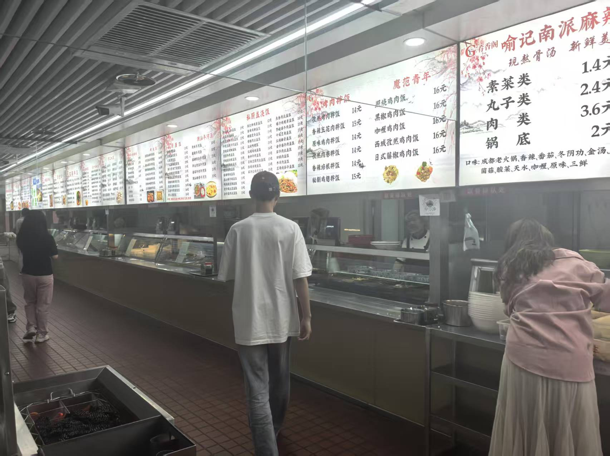
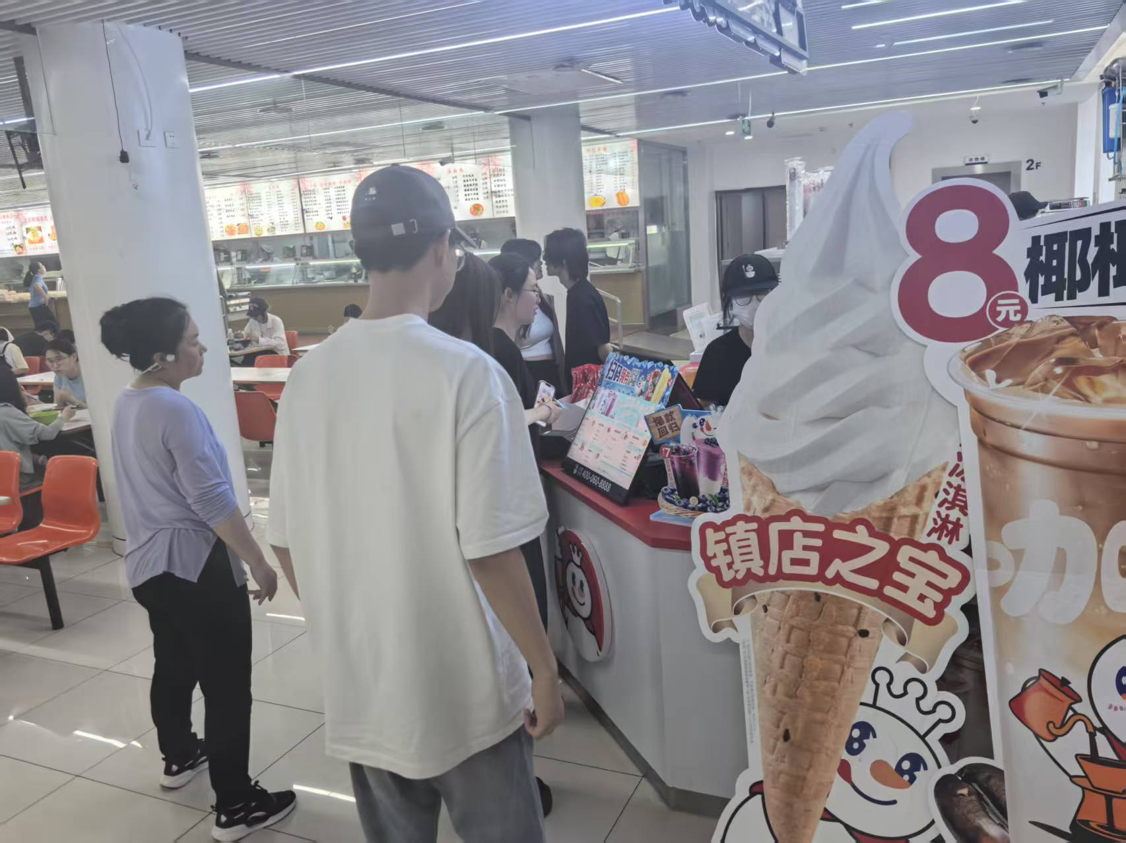
C:\Users\96404\Desktop\调查问卷汇总.docx
走访调查食堂管理人员、员工、学生、教师等四类人群

Slide 9
中央财经大学子衿食堂走访调研报告
在校园生活里，食堂与师生的日常体验紧密相连。为给大家打造更优质的就餐环境，我们深入走访了子衿食堂，与师生、食堂职工及管理人员进行了交流。
中央财经大学会计学院的李同学无奈地表示：“每到饭点，食堂里人特别多。在一层买份土豆烧牛肉（12元）、清炒时蔬（5元）再加上米饭（1元）的套餐，排队起码得20分钟。要是去二层点菜，等菜时间也很长。三层虽然环境好点，但找座位太难了，有时候找十几分钟都找不到，只能打包回宿舍吃，真的很影响心情。”
法学院的赵同学也对食堂的价格和品质提出看法：“三层有些菜品价格偏高，性价比不高。我上次点了一份辣子鸡（假设在私厨区售卖），要48元，可分量却不多。相比之下，基本伙的主食价格实惠，像花卷0.4元/个、小米粥0.4元/份，我经常吃。不过，部分低价菜的质量不太好，比如一层的卤蛋（1元）吃起来口感干硬，咸菜（0.5元）还特别咸。还有些饮料比校外超市卖得贵，感觉不太合理。”
统计与数学学院的刘书茂老师上完高数课后来到食堂，他说道：“上完课挺累的，就想着赶紧来食堂吃顿饭，结果一看这人流量，找个座位都困难。从数学专业角度看，完全可以利用数学方法来优化食堂运营。可以收集食堂不同时间段的人流量、菜品销售数据、座位使用情况等信息，构建数学模型进行分析。通过模型精准预测高峰时段，据此合理安排工作人员和出餐时间，还能更好地调配座位资源，提升食堂的整体运营效率。”
与食堂工作人员沟通时，在食堂工作多年的张姨感慨：“我们每天在这儿忙得不可开交，一到饭点，点餐的同学太多了，全靠我们人工记，特别容易出错。有些同学有特殊饮食要求，像食物过敏不能吃某些东西，我们没有专门的记录平台，有时就容易疏忽，压力真的很大。”
食堂管理人员刘主管提到运营管理中的难题：“现在食堂的数据管理比较混乱，财务、营销和菜品销售数据都是分开记录的，没有统一的数字化系统。每天人工统计这些数据，既费时间又容易出错。这就导致我们没办法及时准确分析数据，也不能根据菜品销售情况调整采购计划，经常出现食材浪费或供应不足的情况。另外，在推出新菜品或调整旧菜品时，因为缺乏数字化的顾客反馈渠道，只能凭经验，效果不太理想。”

Slide 10
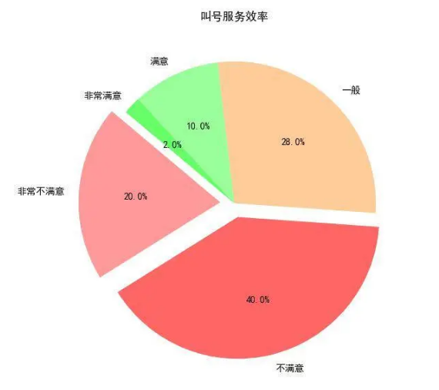
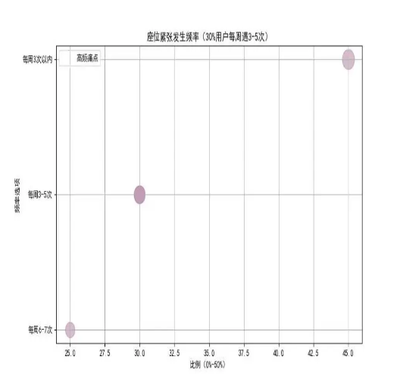
在高校餐饮场景中，高峰期平均排队时长超过 22 分钟（据 2023 年《中国高校餐饮白皮书》抽样数据），传统人工服务模式存在多重系统瓶颈：
流程断点：窗口取餐、人工结算、自主寻座环节割裂，产生 30%以上无效移动（清华大学饮食中心行为动线研究）；
响应失灵：68%的学生遭遇过叫号系统无应答（2022 年美团校园餐饮调研），餐品完成状态缺乏可视化追踪；
空间错配：午间12:00-12:45 时段座位占用率超 160%（北京大学食堂热力图监测），但 30%座位因桌面残留餐盘无法循环利用
当前部分高校试点的改良措施呈现碎片化特征；智能叫号系统未与座位管理系统打通，导致「取餐-寻座」二次排队;电子屏菜单仅实现单向信息传递，缺乏动态供需调节能力（如某 211 院校改造后出餐效率仅提升 12%）硬件升级未匹配管理颗粒度，餐线补货仍依赖人工经验判断

Slide 11
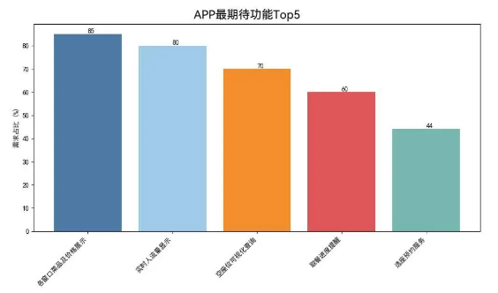
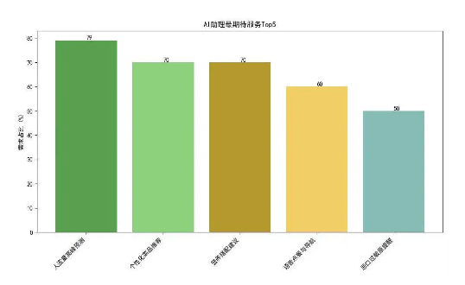
调研数据进一步揭示了学生们对于食堂叫餐取号 app 的具体功能期待：高达 85%的学生强烈期待 app 能够提供各窗口的菜品及价格展示功能。这一功能可以帮助学生在下单前全面了解各个窗口的供应情况，避免盲目排队，从而节省宝贵的时间。80%的学生希望 app 能够实时显示食堂的人流量。这一功能可以帮助学生避开用餐高峰期，合理安排自己的用餐时间，减少排队等待的烦恼。70%的学生希望 app 能够提供空座位查询功能。这一功能可以帮助学生快速找到空座位，避免在食堂内四处寻找座位的尴尬，提升用餐体验的舒适度。60%的学生希望 app 能够提供取餐进度提醒。这一功能可以帮助学生实时掌握自己的订单状态，合理安排取餐时间，避免在取餐口长时间等待。此外，44%的学生希望 app 能够提供选座预约服务。这一功能可以满足部分学生对于特定座位的需求，例如喜欢安静角落或者靠近朋友座位的同学，进一步提升用餐体验的个性化程度。

Slide 12
PART01
现有市场
PART02
我们的创新点
目录
content
目录
content
PART03
猎豹与哪吒
PART04
企业发展战略定位
PART05
相关解决办法及意见

Slide 13
PART01
现有市场
PART02
我们的创新点
目录
content
目录
content
PART03
猎豹与哪吒
PART04
企业发展战略定位
PART05
相关解决办法及意见

Slide 14
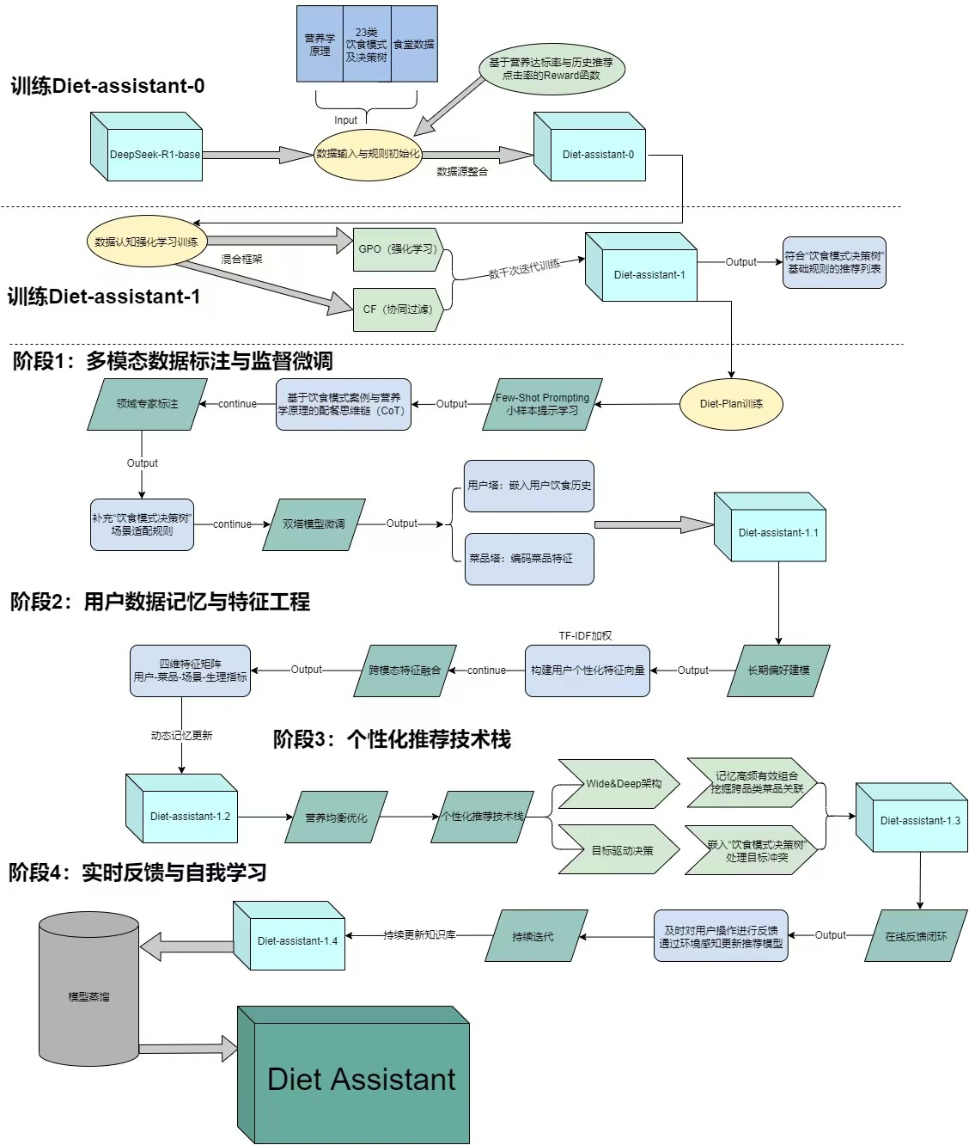

Slide 15
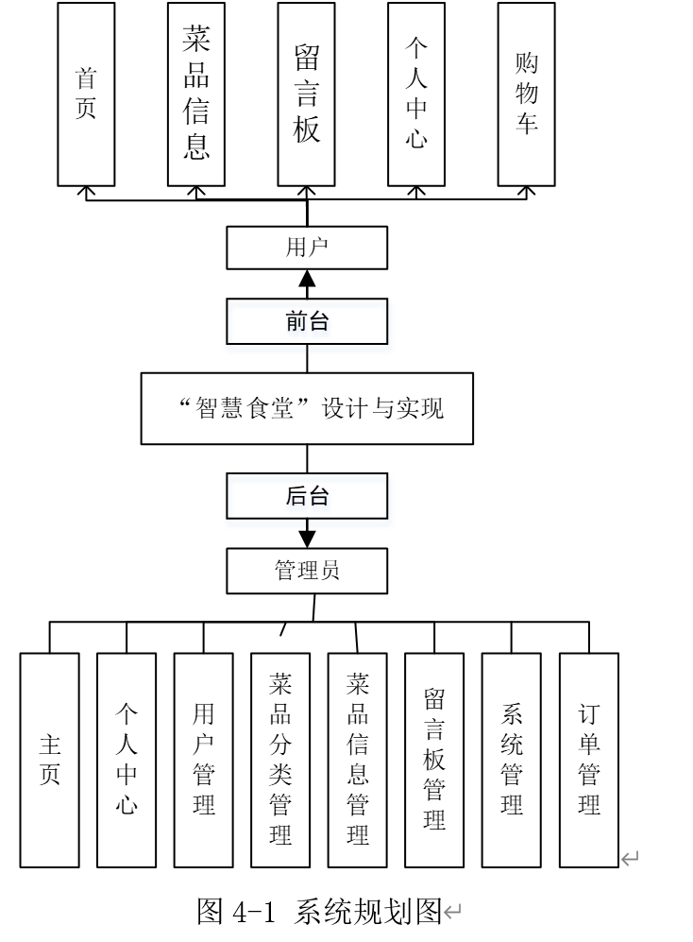
系统总体设计即对有关系统全局问题的设计，也就是设计系统总的处理方案，又称系统概要设计。它包括系统规划与系统功能设计等内容。
“智慧食堂”系统主要有两类用户。分别是用户模块和管理员模块，详细规划如图4-1所示。
其中各子模块的主要功能如下：
1、用户登录：用户进入网页先输入用户名与密码，选择权限登录，验证密码是否正确。如果密码正确，要记录登录的用户名和登录类型。
2、新用户注册：新用户填写用户账号，用户姓名，密码，确认密码，联系方式等信息，完成注册。
3、查看“智慧食堂”系统信息：用户登录成功后，能够按分类或者查找“智慧食堂”信息进行管理。
4、主页内容管理：管理员登录以后，可以对首页，个人中心，用户管理，菜品分类管理，菜品信息管理，留言板管理，系统管理，订单管理进行详细操作。

Slide 16
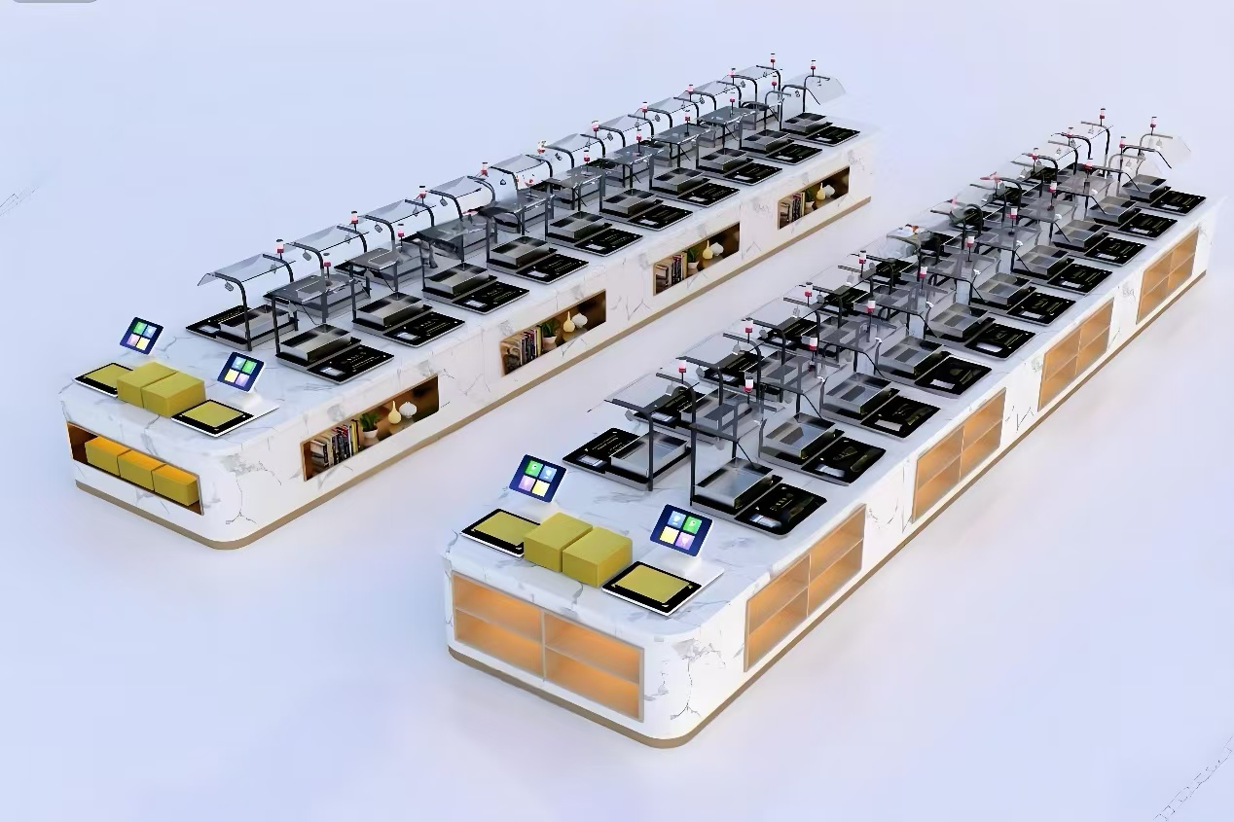
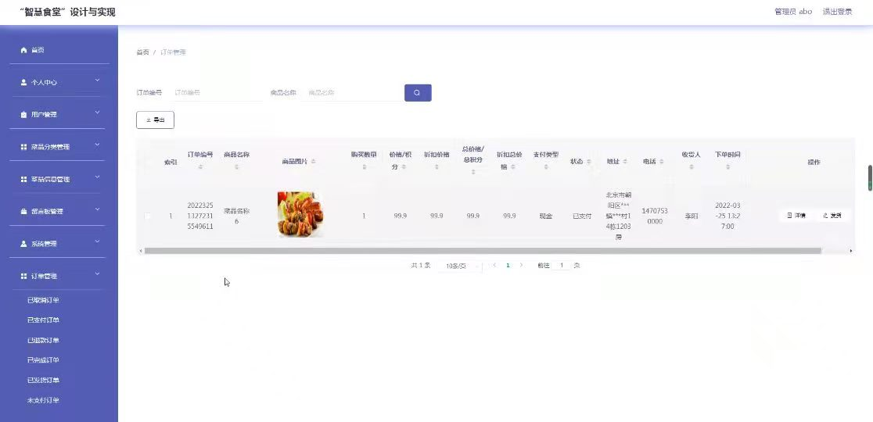
一、多模态AI视觉结算系统
【算法创新】
1. 首创"光谱指纹+三维拓扑"双流神经网络算法
- 构建跨模态特征融合模型，将400-1700nm多光谱特征与毫米级三维点云数据融合
- 开发基于图卷积网络的堆叠菜品解构算法，实现99.3%的堆叠解耦精度
2. 动态对抗式增量学习框架
- 引入元学习机制，每天自动生成2000组虚拟菜品对抗样本
- 实现模型日更新迭代，新菜品识别准确率24小时内提升至95%
【实体创新】
1. 多模态感知终端
- 集成高光谱相机(0.1nm分辨率)+TOF激光雷达+压电薄膜称重传感器
- 研发抗干扰复合传感阵列，支持-20℃至60℃极端环境稳定工作
2. 边缘智能结算终端
- 内置寒武纪MLU370-S4芯片，算力达64TOPS
- 双模支付验证架构：3D结构光(0.3秒)+UWB近场通信(0.2秒)
订单管理界面图

Slide 17
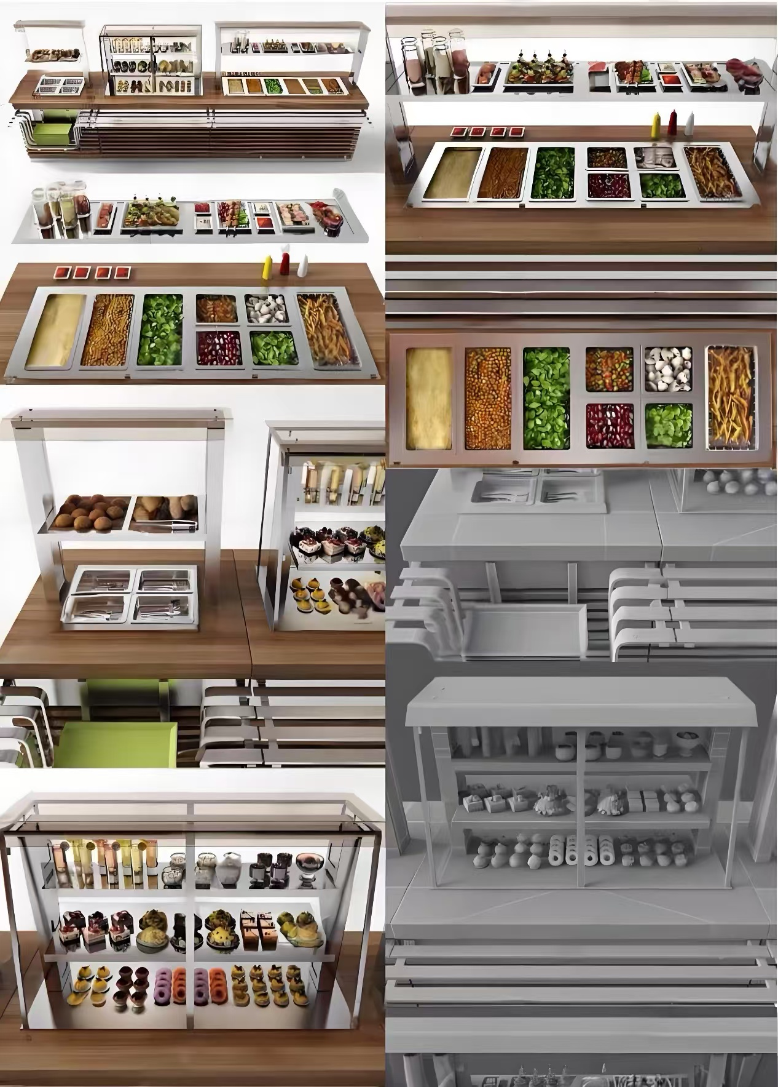
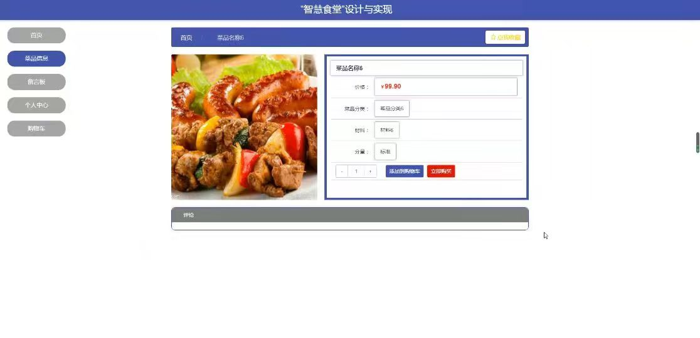
二、个性化营养服务系统
【算法创新】
1. 营养基因组学混合推荐模型
- 构建食物-代谢-基因三元知识图谱，包含200万+生物分子关系
- 开发基于Transformer的多目标优化算法，同时平衡营养/口感/成本
2. 动态需求预测引擎
- 融合LSTM-GRU混合时序模型与气象API接口
- 实现未来6小时菜品需求预测准确率91.5%
【实体创新】
1. 智能营养餐盘
- 嵌入阻抗生物传感器阵列，实时检测食物GI值/钠含量
- 集成微型LED阵列，实现动态营养信息投射
2. 柔性供餐产线
- 模块化磁悬浮传送系统，支持300种餐品并行配送
- 开发智能温控单元，实现-18℃至85℃精确温区管理
菜品信息界面图
菜品信息界面图

Slide 18
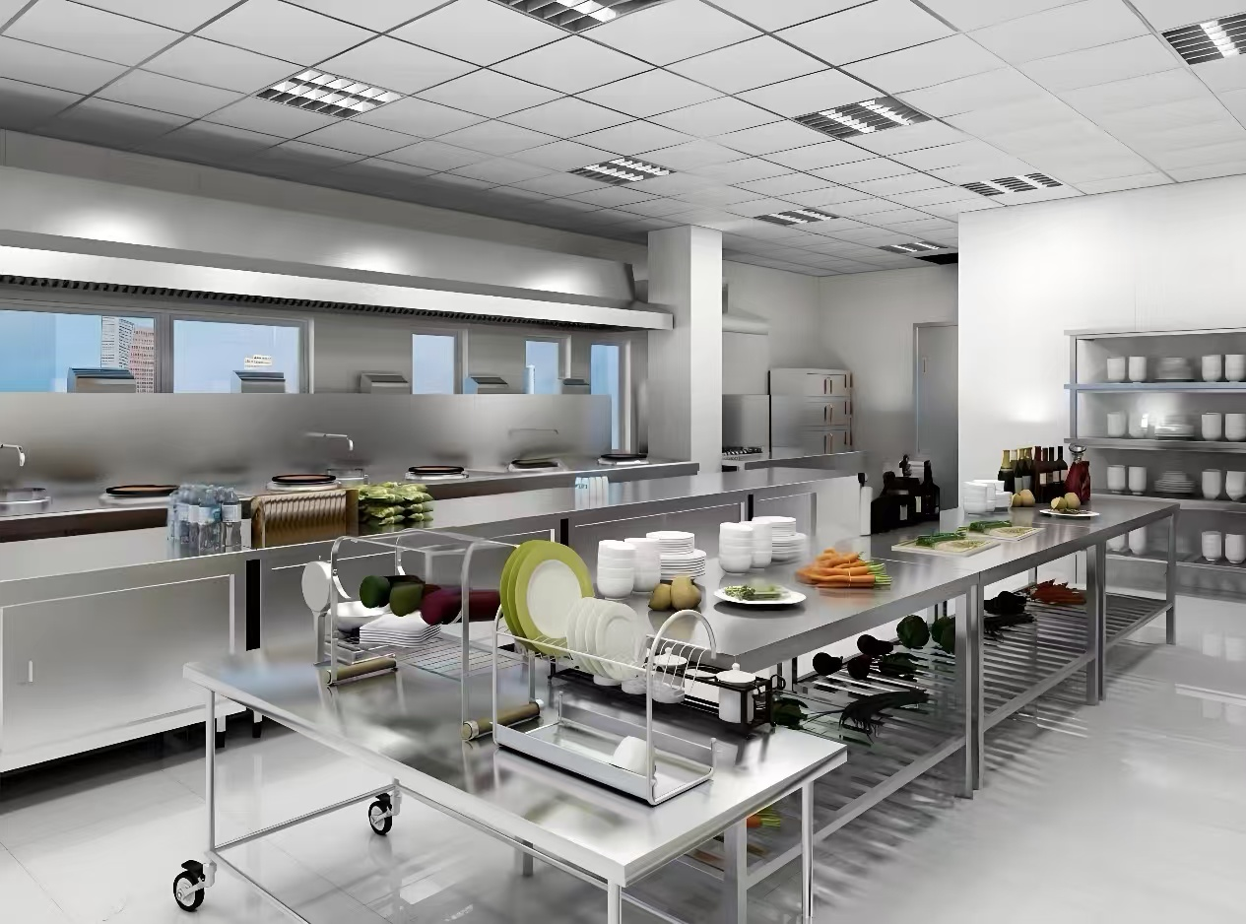
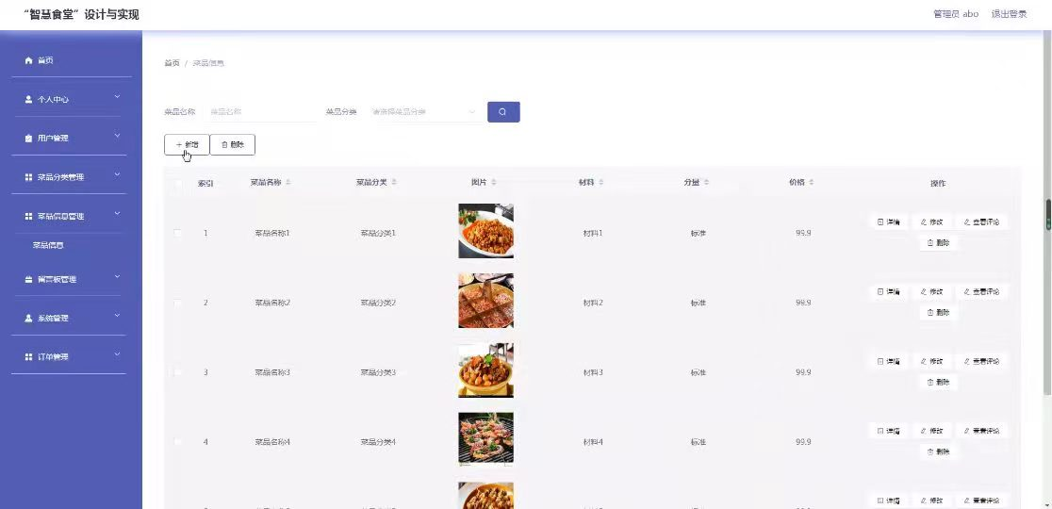
三、离散制造型智能后厨
【算法创新】
1. 数字孪生调度引擎
- 构建基于NSGA-III的多目标优化算法
- 实现设备利用率提升40%，能耗降低25%
2. 跨菜系迁移学习框架
- 开发菜品风味量化模型，将八大菜系分解为128维特征向量
- 支持任意菜系机器人5分钟内完成菜谱迁移
【实体创新】
1. 异构设备协同平台
- 自主研发工业物联网关，兼容Modbus/Profinet/OPC UA等12种协议
- 构建毫秒级响应控制总线，同步精度达±5ms
2. 多模态烹饪机器人
- 开发六轴联动炒菜机械臂，支持爆炒/滑炒/煸炒等18种技法
- 集成近红外火候监测系统，温度控制精度±1℃
菜品信息管理界面图

Slide 19
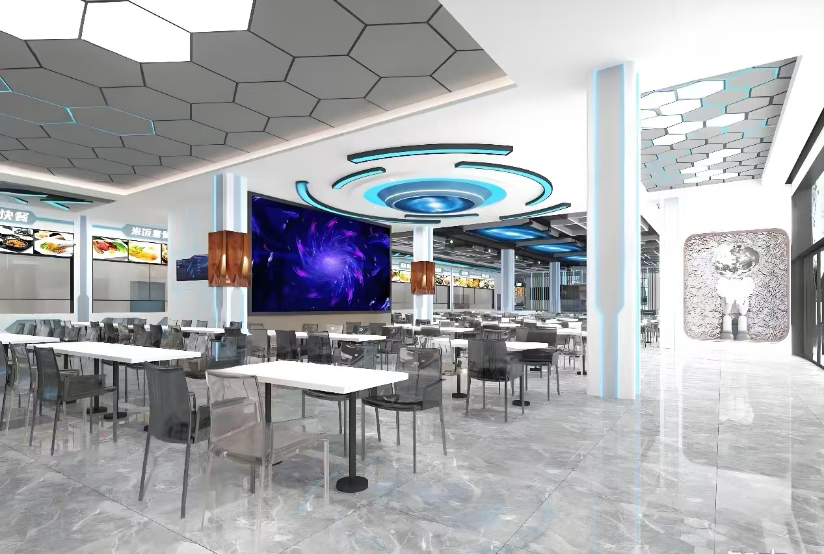
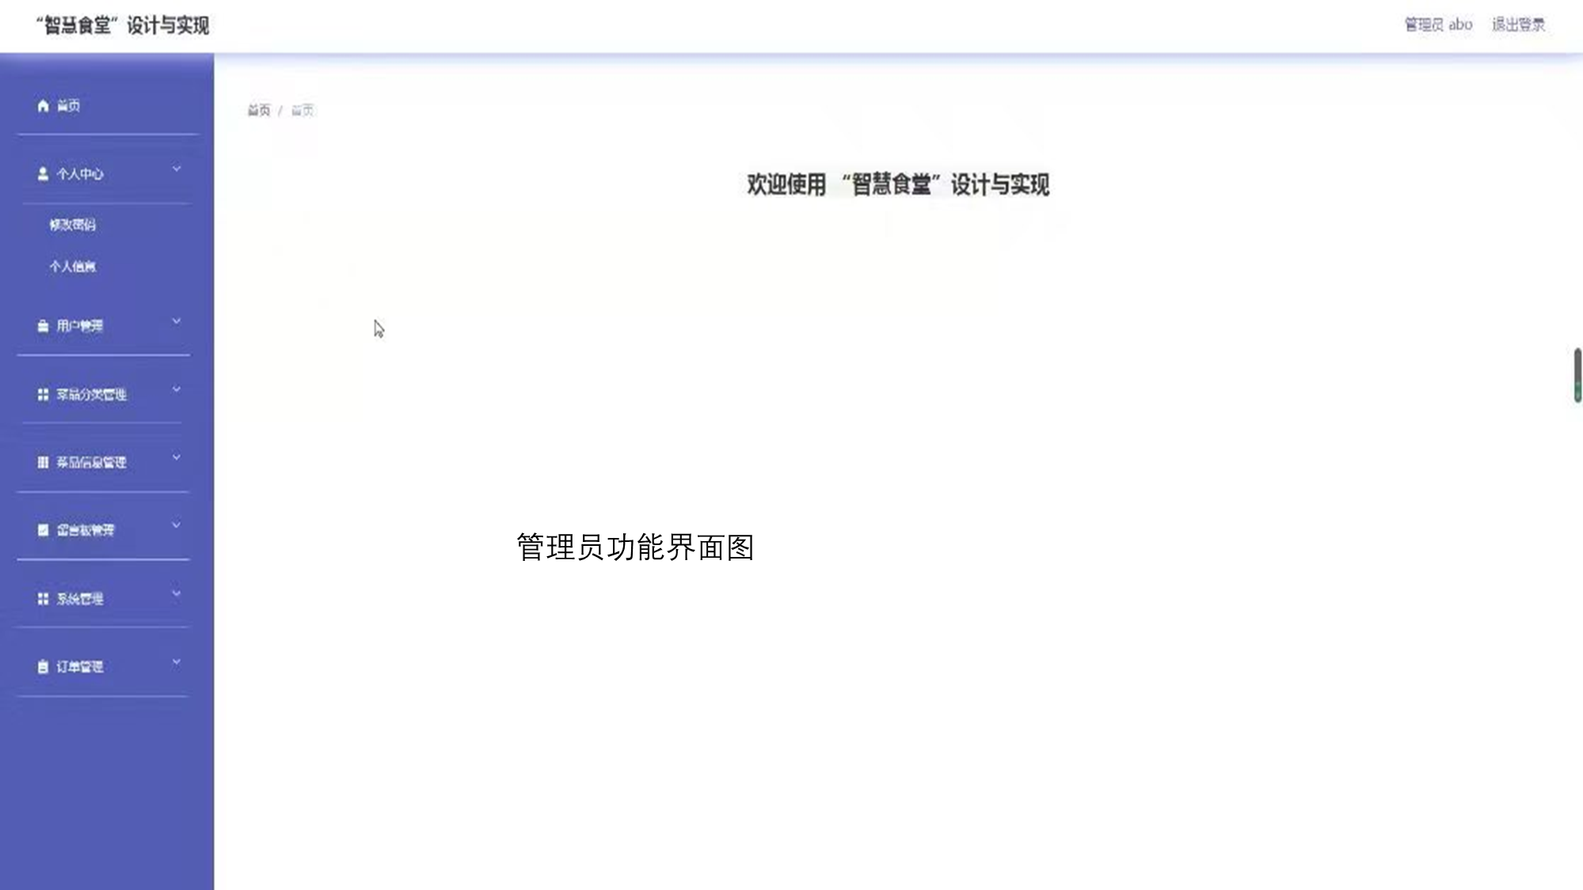
四、全链条食安监控系统
【算法创新】
1. 区块链增强型溯源算法
- 研发轻量级BFT共识协议，交易确认速度提升至0.5秒
- 构建多链架构，实现每秒处理3000+溯源请求
2. 多视角违规检测模型
- 开发时空注意力机制网络，融合50路摄像头数据
- 建立20类违规行为知识库，检测准确率达99.8%
【实体创新】
1. 智能监控阵列
- 部署纳米光子学传感器，支持微生物/农残/重金属三合一检测
- 开发自洁式采样探头，实现每15分钟自动校准
2. 冷链应急处理装置
- 研制相变储能温控模块，断电后可持续保冷8小时
- 集成臭氧+等离子体双重消杀系统，灭菌率99.99%

Slide 20
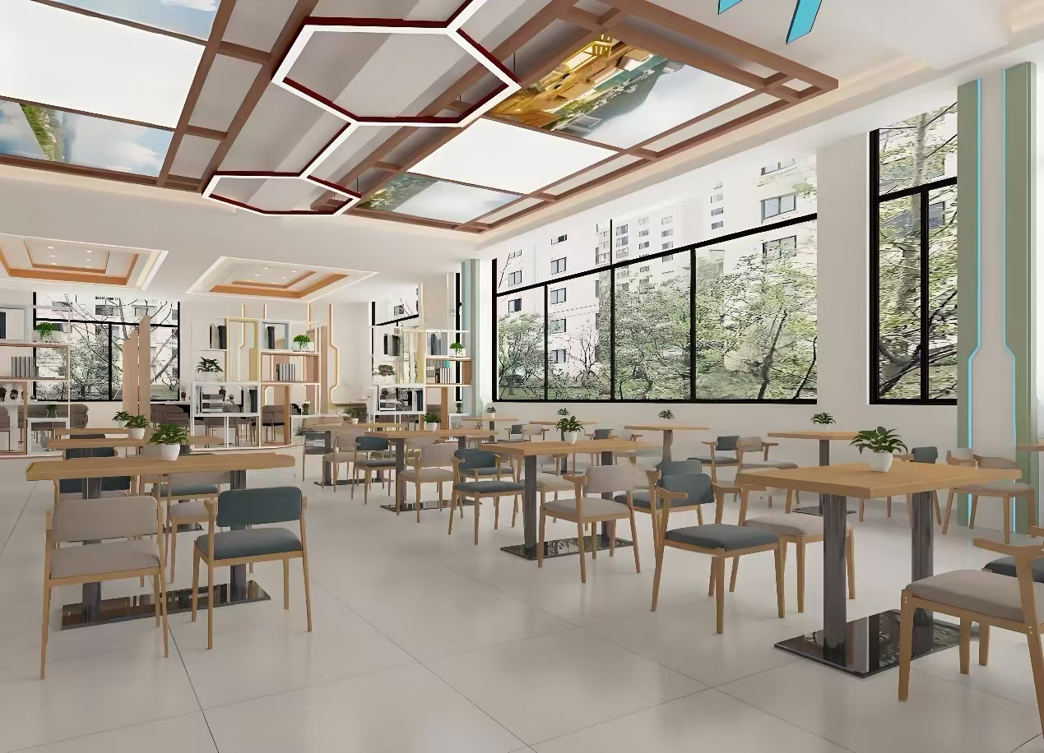
五、碳神经中枢管理系统
【算法创新】
1. 碳流拓扑优化算法
- 构建基于Transformer的碳足迹预测模型
- 开发多目标粒子群优化算法，实现碳排放降低35%
2. 代谢路径智能设计
- 应用深度强化学习优化CRISPR编辑方案
- 生物柴油转化效率提升至1:1.5
【实体创新】
1. 微藻固碳反应塔
- 开发光导纤维生物反应器，光能利用率提升60%
- 构建多层气升式循环系统，CO₂固定速率达200g/m³/h
2. 闭环处理系统
- 集成膜分离+电催化氧化装置，实现废水零排放
- 研制餐厨垃圾微波裂解设备，处理能力达1吨/小时

Slide 21
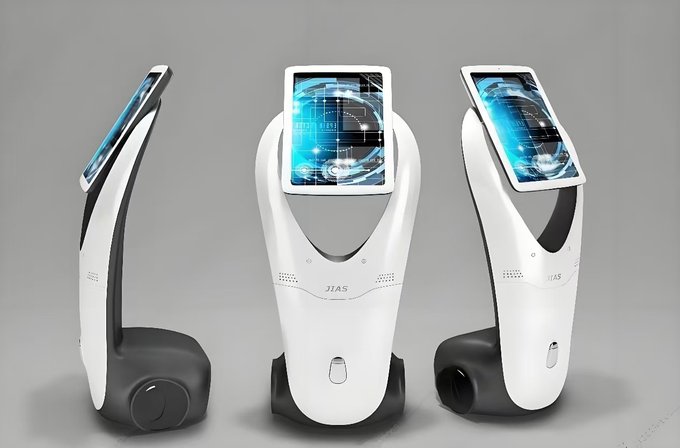
创新亮点总结
技术壁垒、高校数据资源优势：协同过滤等个性化算法和团队训练健康大模型，校方合作专属数据库提供数据支撑
个性化健康饮食推荐系统： “智饷”app联动，用户定制智能校园精灵ai健康助理“小智”，构建个人营养画像，提供个性化用餐建议，显著改善高校师生健康指标
经济价值与管理效能：运营成本降低20%，年创收300万元（主要来自技术输出、餐饮模式推广与环保效益）；食安巡检人工投入减少约75%，监管效率提升5倍
应急能力：疫情、极端天气等特殊时期，启动无接触取餐和智能保温柜，确保高人流量封闭式供餐。大型活动如校庆等用餐高峰期启动备用餐车，迅速额外供应预制餐食
高校文化融合：开设“高校特色文创餐”窗口，为不同高校定制个性化app界面，充分展现高校多元学科特色，以人工智能赋能高校文化传播
整体成效：就餐效率提升5倍，师生用餐满意度预计可达90%，成为北京市教育部首批“未来校园餐饮创新中心”，方案可推广至全国多所高校。构建了“技术-服务-生态”三位一体的智慧餐饮新范式，为高校食堂数字化转型提供可复制的系统性解决方案。

Slide 22
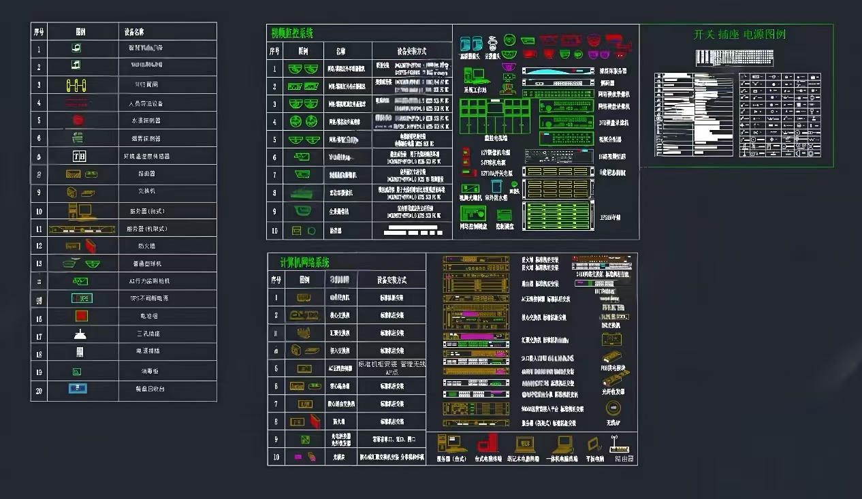
整体布局规划图

Slide 23
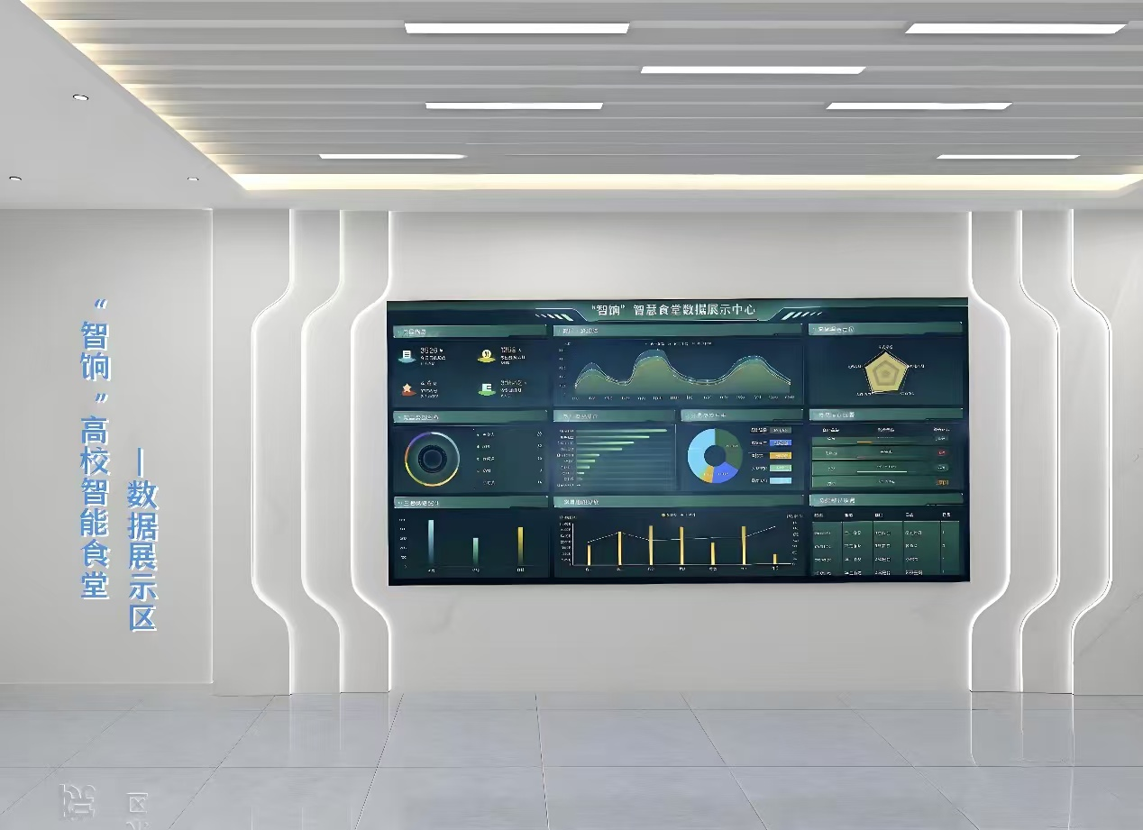
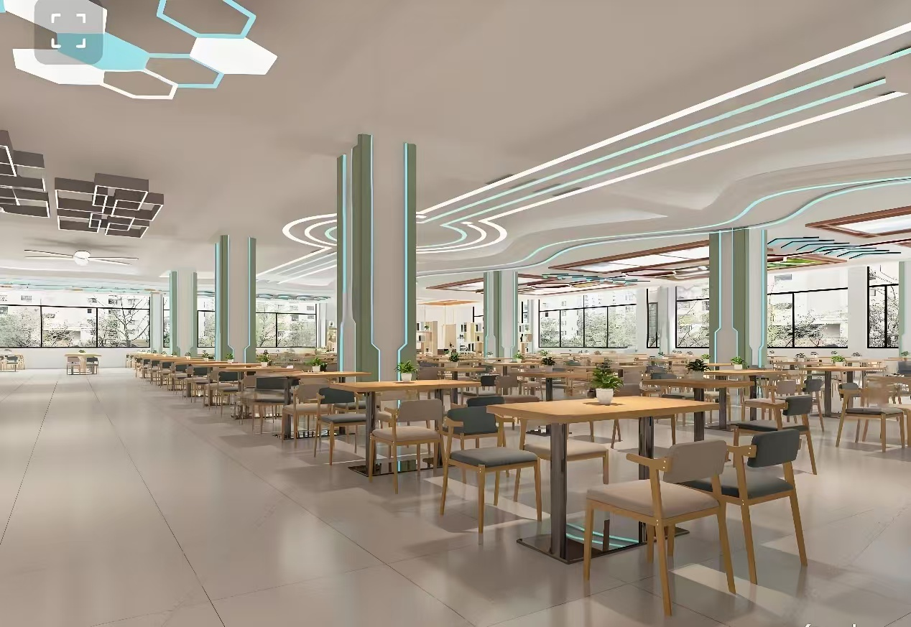
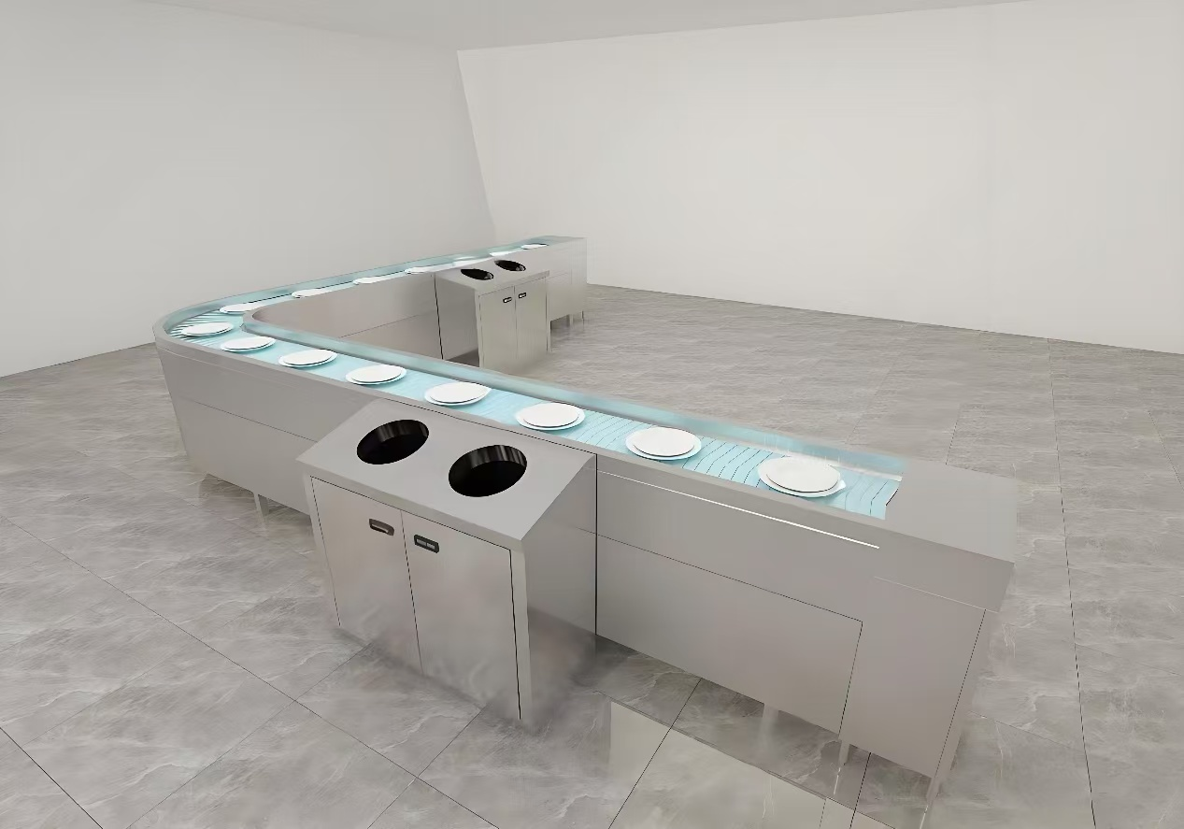
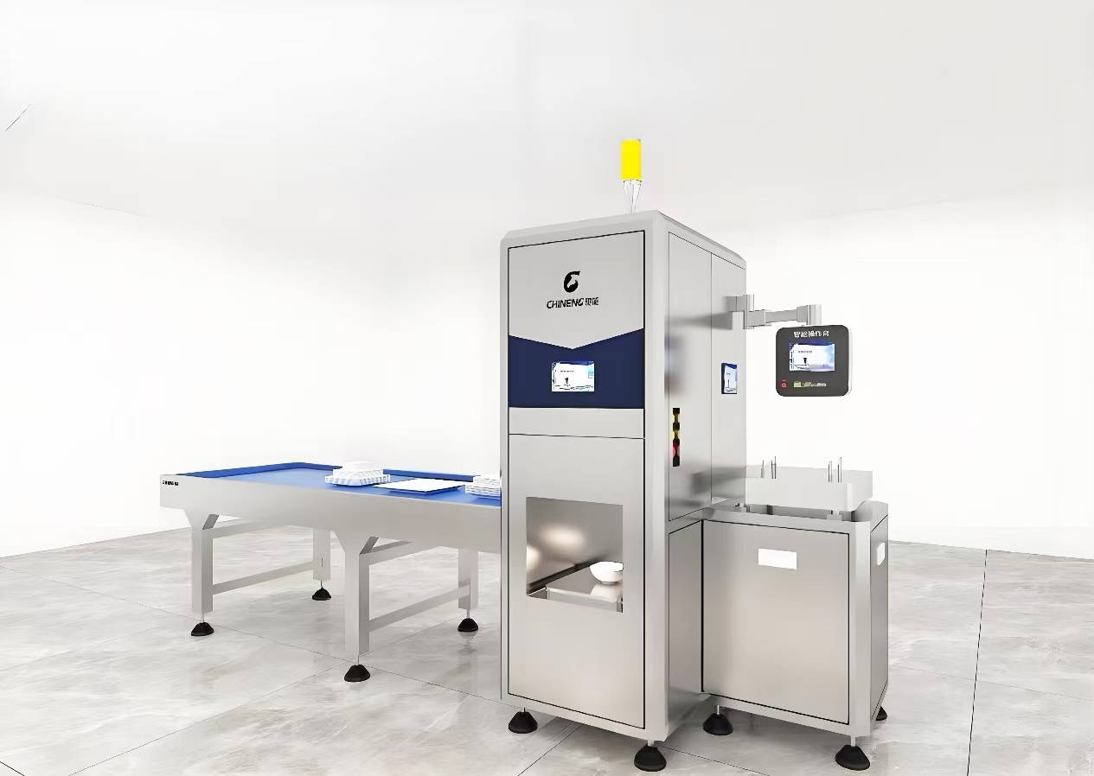
实体效果图
显示大屏
移动终端机器人
食堂大厅
洗碗传送机
自动打饭机

Slide 24
部分算法展示
C:\Users\96404\Desktop\个性化算法(3).docx

Slide 25

PART01
现有市场
PART02
我们的创新点
目录
content
目录
content
PART03
商业化可行性
PART04
企业发展战略定位
PART05
相关解决办法及意见

Slide 26
PART01
现有市场
PART02
我们的创新点
目录
content
目录
content
PART03
商业化可行性
PART04
企业发展战略定位
PART05
相关解决办法及意见

Slide 27
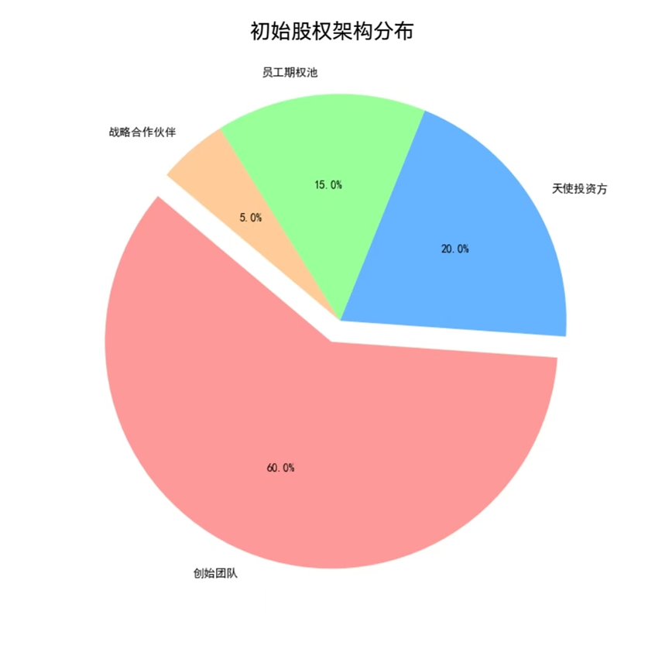
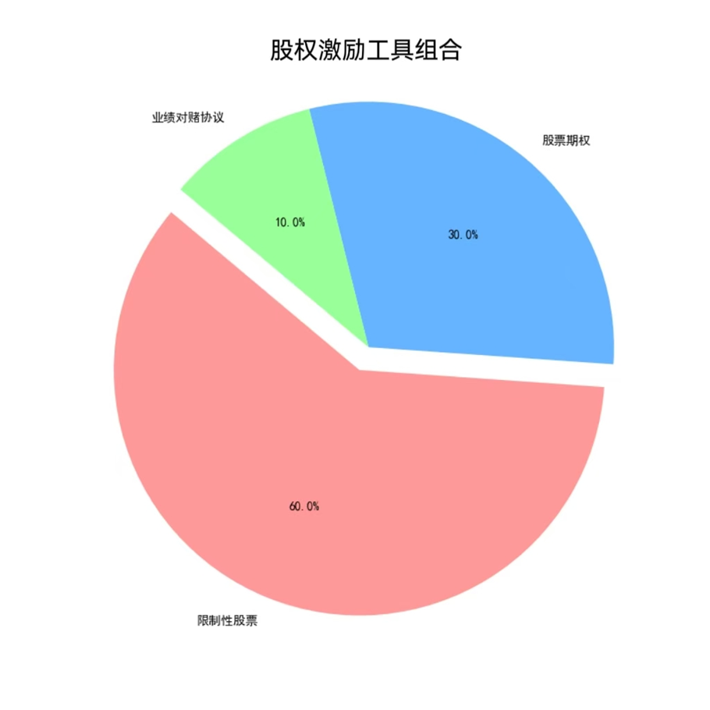
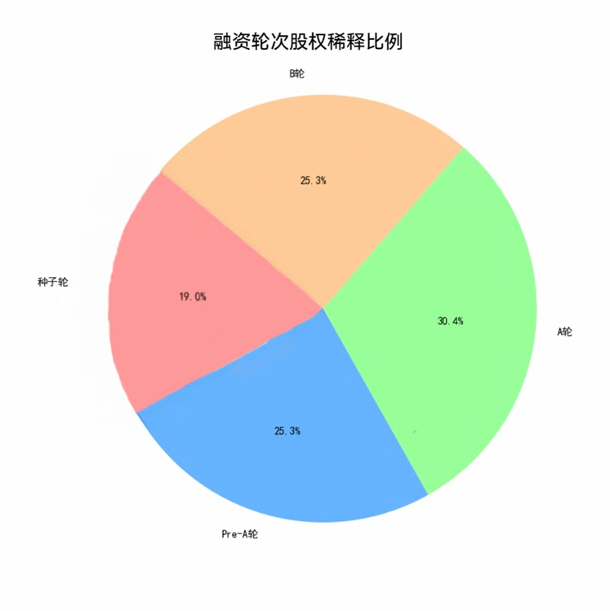
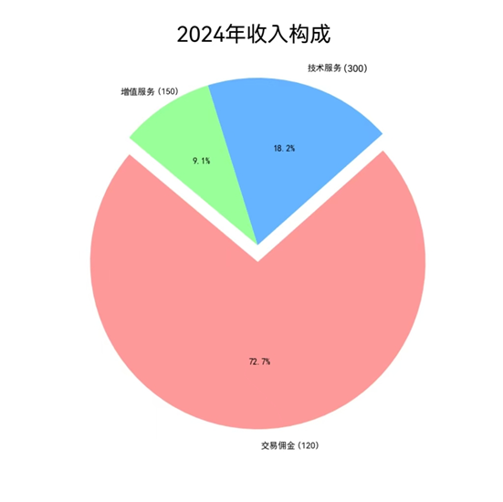
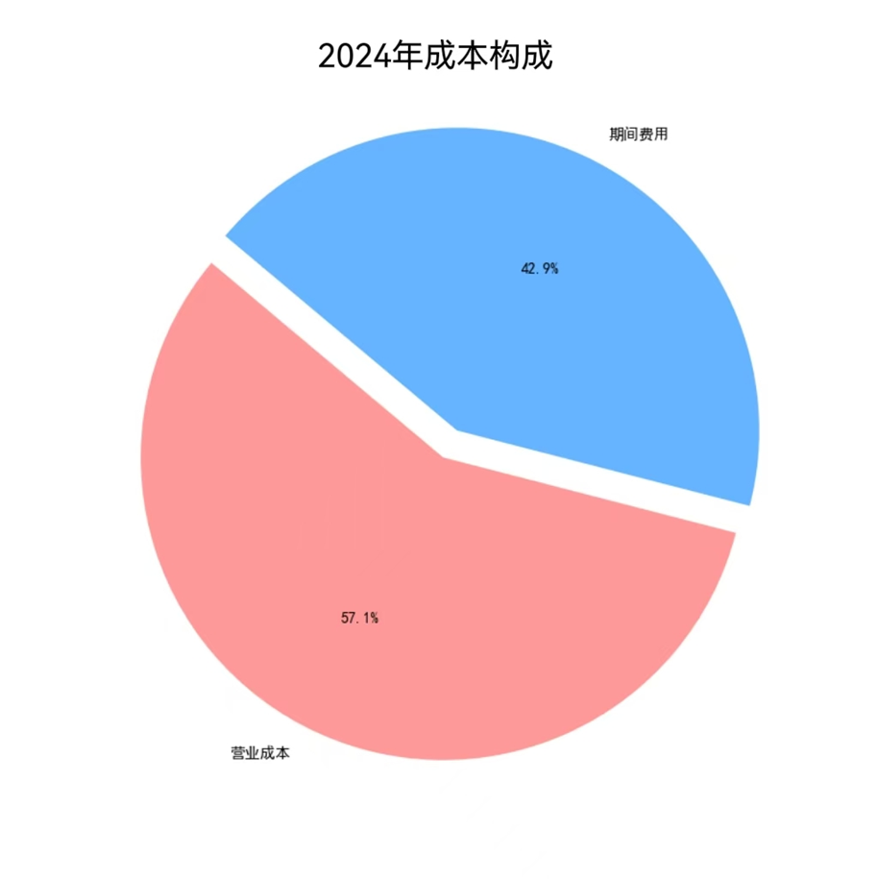

Slide 28
融资计划与资本运作
在融资计划与资本运作层面，我们设计了多轮次的融资方案，每一轮都有明确的目标估值和资金用途。例如，在种子轮融资中，目标估值设定为0.5亿元，主要用于开发最小可行产品（MVP）；而在后续的Pre-A轮、A轮及B轮融资中，随着项目的逐步推进和规模扩大，估值也相应提高至1.5亿、5亿乃至15亿元，所筹资金将分别用于试点扩张、全国推广以及生态建设等不同阶段的发展需求。每个融资轮次都包含详细的估值模型、TS核心条款设计及对赌协议安排，旨在保护投资者权益的同时，也为公司提供了充足的资金支持。
发展前景与战略规划
展望未来，智慧食堂项目具有广阔的发展前景和战略规划空间。市场规模测算模型显示，随着人们生活水平的提高和健康意识的增强，高校及企业食堂的智能化改造需求日益迫切，预计到2027年，该市场的总规模将达到数十亿元级别。竞争壁垒分析表明，凭借先进的AI技术和独特的商业模式，智慧食堂能够在激烈的市场竞争中脱颖而出，形成难以复制的竞争优势。生态建设路线图则明确了从单一服务提供商向综合性餐饮服务平台转型的战略路径，包括与供应链上下游企业的深度合作、开放API接口吸引第三方开发者加入等举措，共同构建一个繁荣的智慧餐饮生态系统。
风险控制与管理
最后，在风险控制与管理方面，我们建立了全面的风险评估矩阵，涵盖市场风险、技术风险、财务风险等多个维度，并针对每一类风险制定了具体的应对方案。例如，面对可能的技术瓶颈，我们加大研发投入，与顶尖科研机构合作攻关；对于市场波动带来的不确定性，则通过多元化经营和灵活的价格策略予以缓解。通过这些措施，我们有信心在快速发展的过程中有效防范各类风险，确保智慧食堂项目的持续健康发展。

Slide 29
PART01
现有市场
PART02
我们的创新点
目录
content
目录
content
PART03
商业化可行性
PART04
现状
PART05
相关解决办法及意见

Slide 30
PART01
现有市场
PART02
我们的创新点
目录
content
目录
content
PART03
商业化可行性
PART04
现状
PART05
相关解决办法及意见

Slide 31
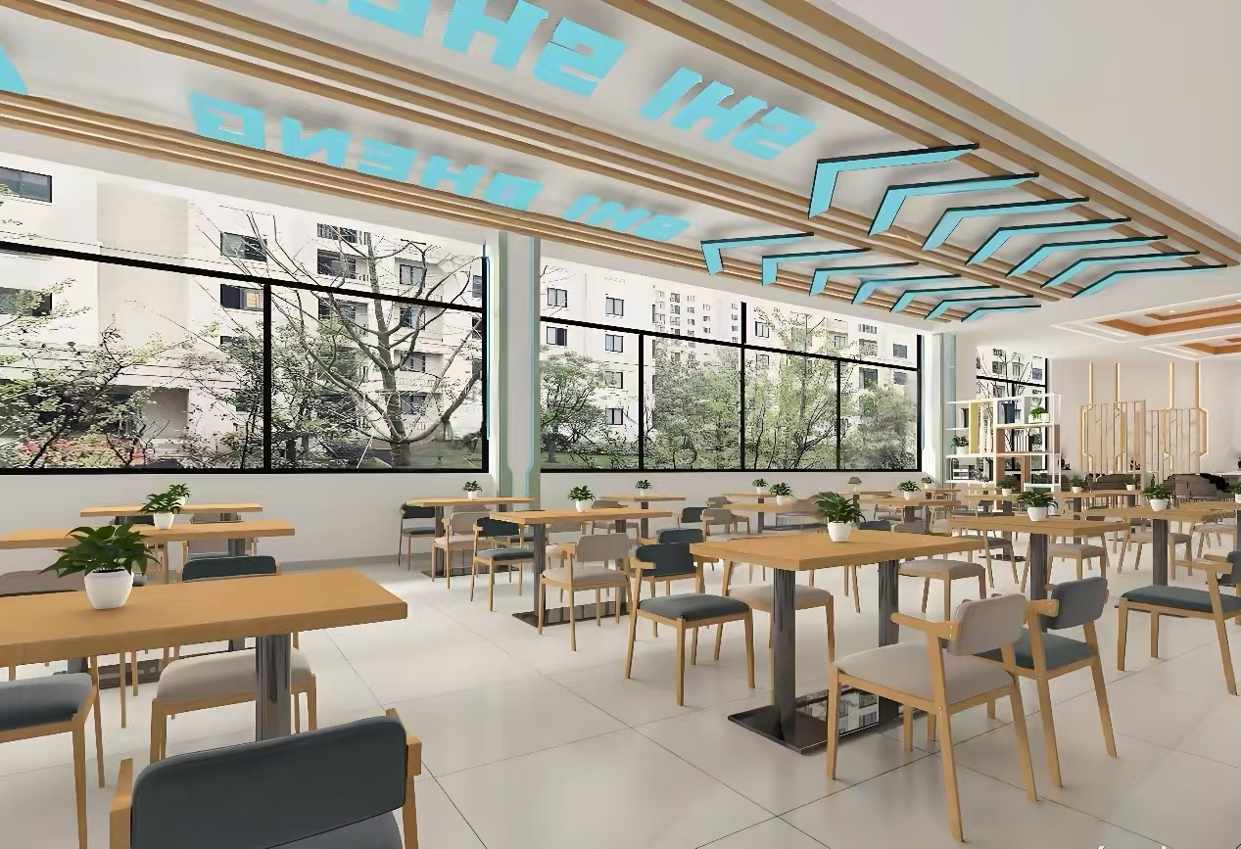
现状
通过用户调研收集超500条建议，重点优化了菜品推荐精准度（当前推荐成功率78%）、支付流畅性及高峰期系统响应速度，迭代发布3个版本，功能稳定性显著提升。
反馈与优化
试点高校合作与反馈
技术优化与迭代
社会影响力

Slide 32
反馈与优化
现状
平台已与河南省信息统计职业学院达成独家合作，完成该校食堂的智能化改造及系统对接。
根据用户调研数据，92% 的学生对APP的智能推荐、线上点餐和取餐进度提醒功能表示满意，尤其好评集中于“节省排队时间” 和 “个性化健康推荐”两大核心功能。
食堂管理方反馈，平台帮助其 降低人力成本约20%，食材浪费率减少 15%，运营效率显著提升。
试点高校合作与反馈
技术优化与迭代
社会影响力

Slide 33
反馈与优化
试点高校合作与反馈
现状
基于试点数据，团队持续优化AI算法，目前菜品推荐准确率已达 82%，排队时长预测误差控制在 ±3分钟 以内。
新增 “跨校食堂联动” 功能测试，为后续区域推广奠定基础。
技术优化与迭代
社会影响力

Slide 34
反馈与优化
试点高校合作与反馈
技术优化与迭代
现状
项目受到校方高度重视，被列为河南省信息统计职业学院大学“智慧校园”建设标杆案例，并获当地媒体报道。
平台推出的 “光盘打卡” 活动参与人数超 2,000人，厨余垃圾量减少 25%，环保效益初显。
社会影响力

Slide 35
PART01
现有市场
PART02
我们的创新点
目录
content
目录
content
PART03
商业化可行性
PART04
现状
PART05
代码展示

Slide 36
PART01
现有市场
PART02
我们的创新点
目录
content
目录
content
PART03
商业化可行性
PART04
现状
PART05
代码展示

Slide 37
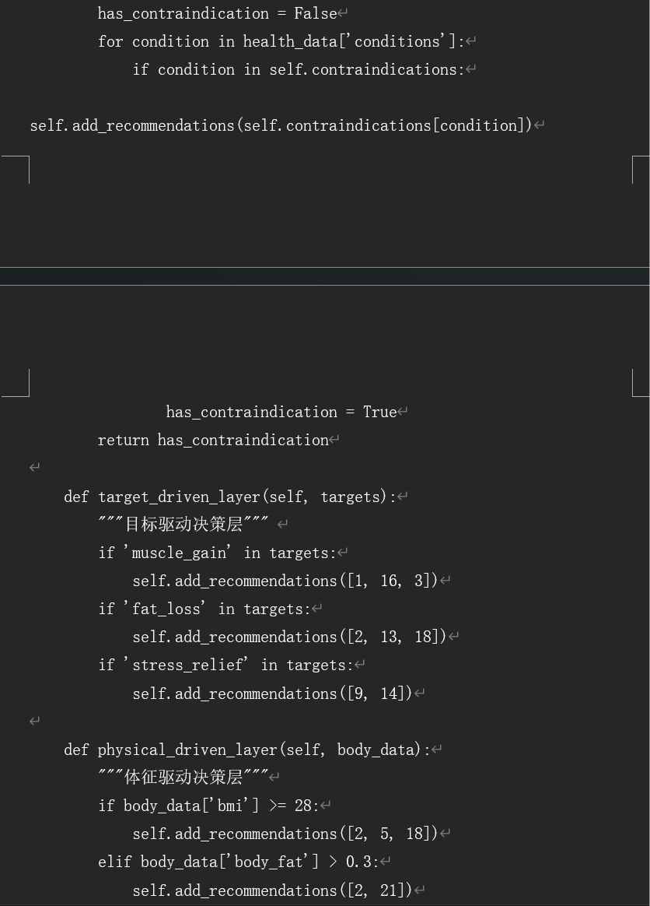
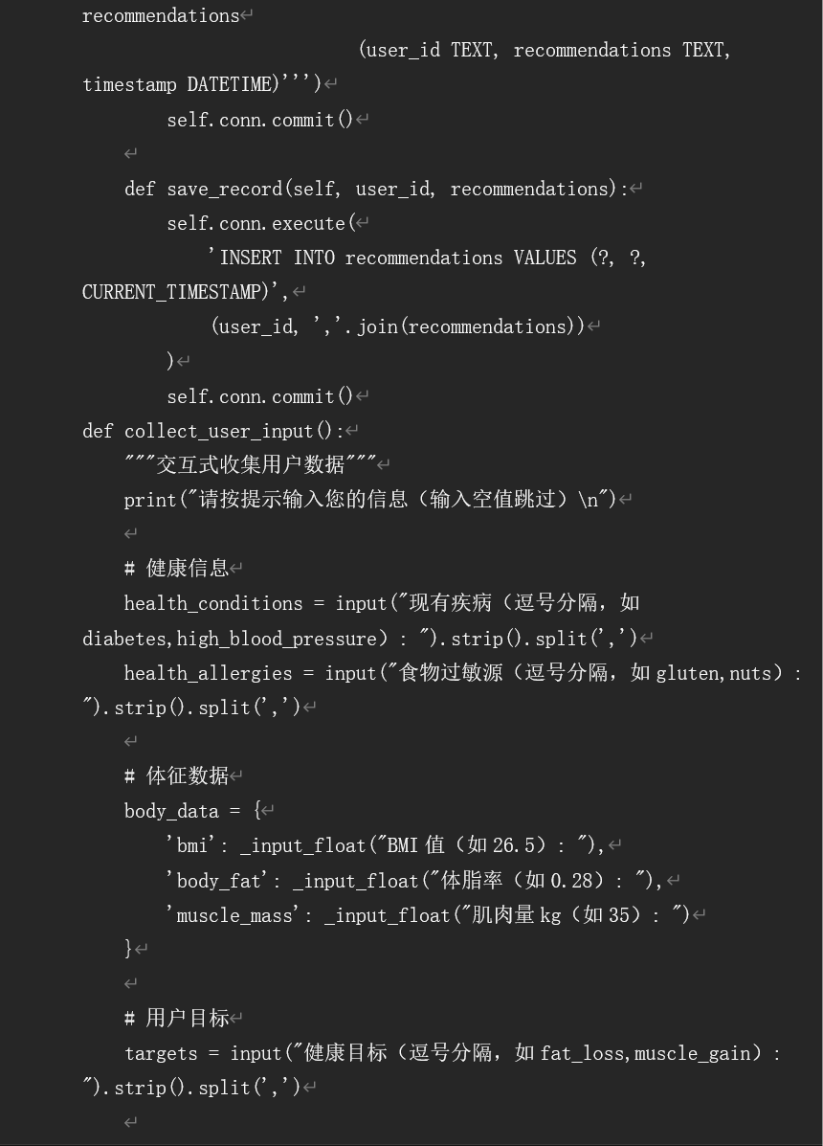

Slide 38
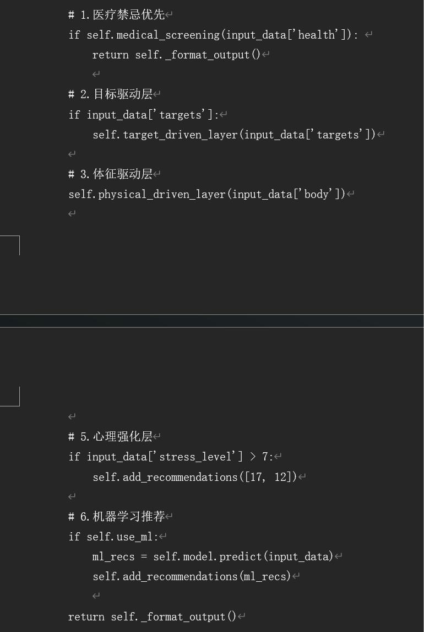
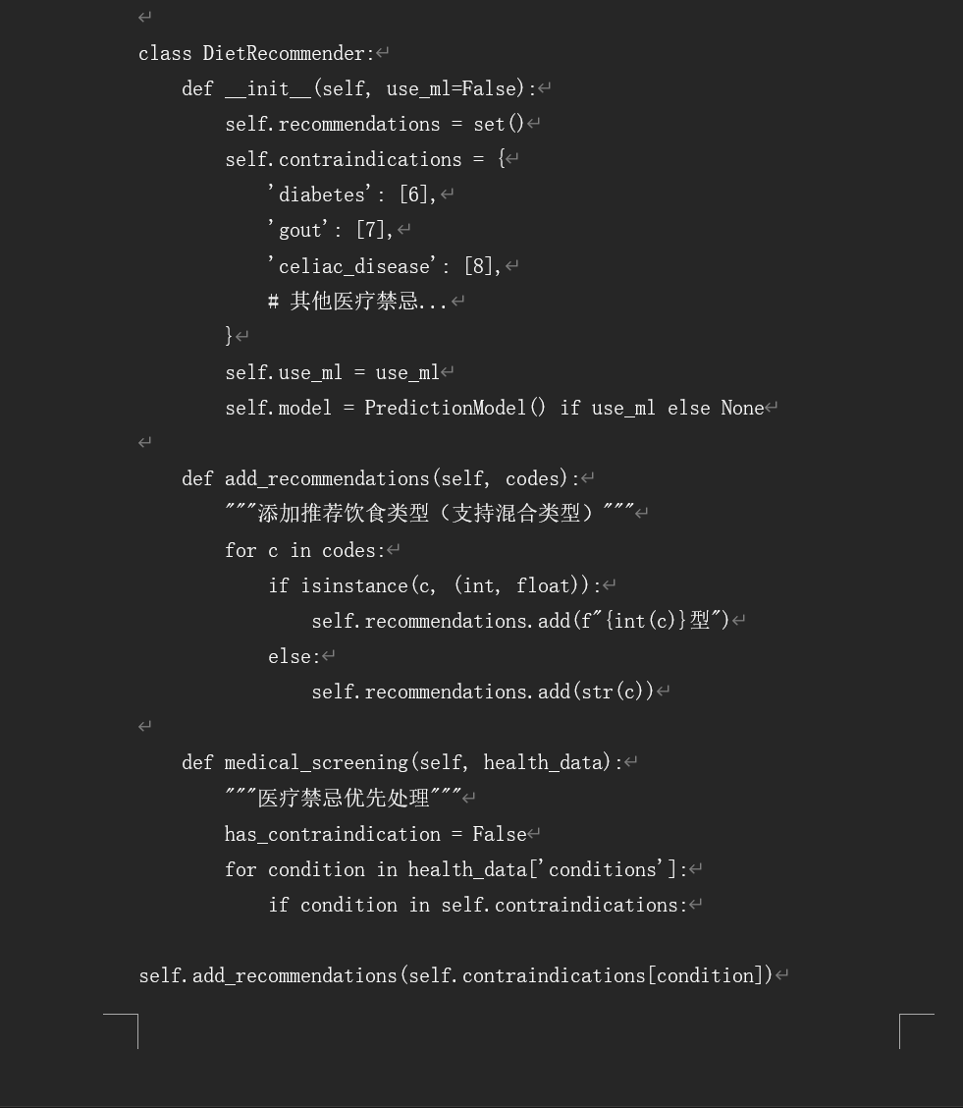

Slide 39
◦长期偏好建模：
•时间滑动窗（Sliding
Window）：存储用户30天饮食数据，通过TF-IDF加权提取高频食材（如用户每周3次选择“杂粮
煎饼”）、口味偏好（麻辣/清淡倾向），结合《营养学原理》的基因多态性数据（如MTHFR基因
对应叶酸需求），构建用户个性化特征向量（维度：饮食行为+生理指标+基因倾向）。
◦跨模态特征融合：
•将用户向量与《个性化算法》的菜品语义特征（Word2Vec解析菜名，如“鱼香肉丝”关联“酸甜
”“猪肉”标签）、《饮食模式决策树》的场景标签（“运动后恢复”“食堂为主”）进行特征
级联（Feature Concatenation），形成四维特征矩阵（用户-菜品-场景-生理指标）。
◦动态记忆更新：实时捕捉用户新行为（如连续拒绝油炸食品），触发《个性化算法》的特征偏移技术
（对应菜品向量在特征空间偏移30%），强化用户近期偏好记忆。
◦营养均衡优化：
•引入《个性化算法》的多目标优化函数，平衡三方目标：[
\text{Maximize}(0.7 \times S + 0.2 \times N + 0.1 \times P)
]其中：
◦( S )：用户满意度（历史点击率、拒绝率）；
◦( N )：营养均衡度（基于《营养学原理》的宏微量营养素评估）；
◦( P )：食堂毛利率（结合《Sheet_20250519.csv》菜品价格）。
•约束条件：过敏原绝对排除（如用户标注海鲜过敏则屏蔽“虾仁蔬菜粥”）、单窗口推荐重复率<
15%。
◦个性化推荐技术栈：
•Wide&Deep架构（参考阿里巴巴未来食堂案例）：
◦Wide部分：记忆高频有效组合（如“考试周+咖啡+三明治”应急套餐）；
◦Deep部分：通过DNN挖掘跨品类关联（如“沙拉→酸奶”的健康搭配逻辑），结合《营养学
原理》的GL模型预测血糖波动，自动替换高GI菜品（白米饭→紫薯玉米粥）。
•目标驱动决策：嵌入《饮食模式决策树》规则（如BMI≥28触发“2型减脂型+5型低脂型”组合推
荐），处理目标冲突（增肌与减脂共存时，体脂率<18%优先增肌，否则执行减脂分支

Slide 40
C:\Users\96404\Desktop\23种饮食模式及相应的菜品选择(1).docx
C:\Users\96404\Desktop\南路食堂菜品(2).csv
C:\Users\96404\Desktop\食堂菜品按营养价值分类(1).csv

Slide 41

谢谢观看
团队成员： 蔡雨轩
      郑皓文
      姬浩轩
      王培霄
      黄牧语
汇报人： 郑皓文

